Slide 1
Welkom Havo 5.

Slide 2
Agenda aankomende 3 lessen.
Les 1: opgave 5.21 nabespreken en 5.31 maken en nabespreken.
Les 2: starten boekje domeinen, uitleg van het boekje, uitleg wat er van je verwacht wordt hoe je invulling eraan kan geven en eerste examenopgaven.
Les 3: verder met het boekje.
Neem lesbrief mee die te maken heeft met ruilen over tijd! Kijk welke lesbrief dit behandeld wordt, de hoofstukken die erover gaan ook goed, die kan je gebruiken om het op te lossen.

Slide 4
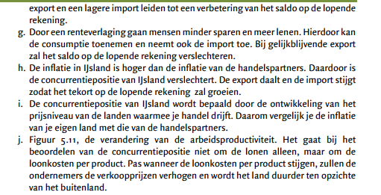

Slide 5
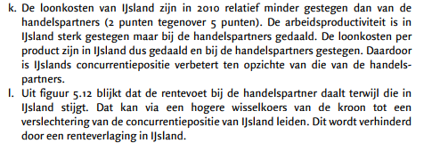

Slide 6
Opgave 5.31
15
12 minuten de tijd
De eerste 4 minuten zonder overleg.
Eerder klaar! Goed werk, je mag naar buiten gaan kijken (zichtbare mobieltjes worden tijdelijk geadopteerd)
14
12
13
11
10
8
9
5
6
7
4
3
1
2

Slide 8
Les 2: starten met het informatieboekje
Hoe ga je met het boekje om:
Er staat per boekje een kennen en kunnen lijstje.
Stukje uitleg/herhaling.
Examenopgaves oefenen.
Alles gelukt? Prima domein is je boye,
Gedeeltelijk gelukt? Je pakt de lesbrief erbij waarin we dit behandelen en gaat nogmaals aantal oefeningen maken/stukken theorie lezen.
niet gelukt? Je pakt de lesbrief erbij waarin we dit behandelen en gaat oefenen/oefenen/oefenen!
Groot gedeelte eigenverantwoordelijkheid!

Slide 9
Kennen en kunnen lijstje.
Overzicht wat er verwacht wordt dat je beheerst met betrekking tot het domein ruilen over tijd.
https://www.economielokaal.nl/uitleg-ruil-tijd/
Staat een hele uitgebreide uitleg.

Slide 10
E1:Herkennen en toepassen
Ruilen over tijd:
De consumptie en inkomsten zijn niet aan elkaar gelijk.
Jullie consumeren > jullie verdienen.
Straks als je gaat werken → verdien je meer dan je consumeert.
Vanaf je 67ste consumeer > dan wat je verdiend.
Bij ruilen over tijd spreken we over sparen/lenen/investeren, alles wat betrekking heeft op verschillende periodes.

Slide 11
1.1 voorraad = momentopname, stroomgrootheden = periode.
Met betrekking tot gezinnen → loon, inkomen uit sparen of lenen, schulden, bezittingen.
1.2 op school/studeren → opbouwen schuld
Werken → afname schuld, opbouwen besparingen.
Klaar met werken → gespaarde bedrag gebruiken voor levensonderhoud, naast AOW/bedrijfspensioen.
1.3 rente.
1.4 waarom sparen? Huidige inkomsten later consumeren, beloning voor het uitstellen van consumptie is rente
Waarom lenen? Consumeren met toekomstig inkomen, prijs voor het vervroegen van consumptie is rente.
1.5 nominale rente = rente die je betaald/krijgt, reëel rente = rekening houdend met de prijsontwikkeling. (RIC = NIC / PIC )
1.6 inflatie maakt lenen aantrekkelijker en sparen minder aantrekkelijk.
1000 euro nu kan je meer van kopen dan met 1000 over een jaar.
Consumptie nu dus aantrekkelijker dan consumptie later.

Slide 12
E2 de overheid ruilt over tijd.
2.1 overheidstekort = meer uitgeven dan inkomsten
Cq: overheidsuitgave > belastinginkomsten
Dit betekend dat in de toekomst dit opgelost moet worden
Belastinginkomsten → overheidsuitgaven.
Overheidsschuld/bbp = voorraad.
Inkomsten/uitgaven of Tekort/overschot = stroomgrootheden.
Omslagstelsel: de actieve betalen voor de inactieve.
Vergrijzing → minder actieve meer inactieve, mogelijk problemen voor betaalbaarheid omslagstelsel.
Kapitaaldekkingsstelsel → mensen betalen voor hunzelf voor later.
Probleem om in te stellen? Oudere hebben geen kans gehad voor zichzelf te sparen.

Slide 13
Examenopgave 2014-II opgave 2.
15
15 minuten de tijd
Daarna spreken we na hoever we zijn gekomen.
Gebruik de lesbrief om de antwoorden te achterhalen, overleg met je buurman/vrouw.
14
12
13
11
10
8
9
5
6
7
4
3
1
2

Slide 16
Les 3: 2 oude examenopgaves.
Staatsobligatie: de overheid leent geld voor jou, normaliter tegen een relatief lage rente.

Slide 17
Examenopgave 2013-I opgave 4 Fiducia in Italia?
15
15 minuten de tijd
Gebruik de lesbrief om de antwoorden te achterhalen, overleg met je buurman/vrouw.
Daarna starten we met opgave wat te doen met het pensioen
14
12
13
11
10
8
9
5
6
7
4
3
1
2

Slide 19
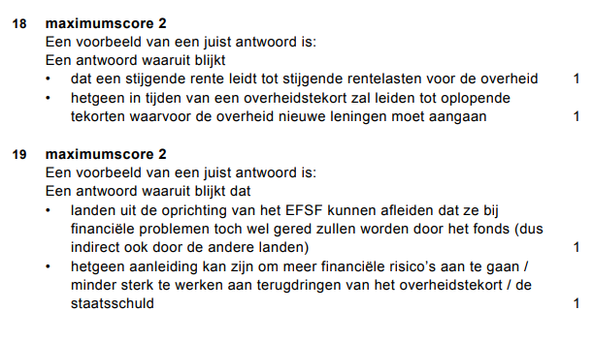

Slide 20
Examenopgave 2015-II opgave 2
15
15 minuten de tijd
Gebruik de lesbrief om de antwoorden te achterhalen, overleg met je buurman/vrouw.
14
12
13
11
10
8
9
5
6
7
4
3
1
2

